Slide 1
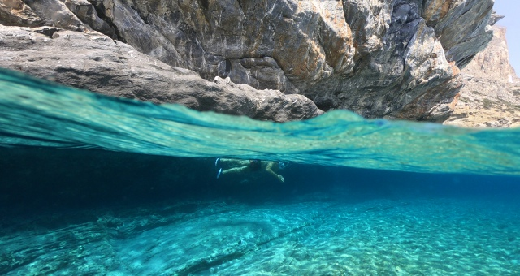
ΑΜΟΡΓΟΣ
ΤΟΥΡΙΣΤΙΚΟΣ ΟΔΗΓΟΣ ΣΤΑ ΠΛΑΙΣΙΑ ΤΟΥ ΜΑΘΗΜΑΤΟΣ
ΝΕΑ ΕΛΛΗΝΙΚΑ Α΄ΤΑΞΗΣ

Slide 2
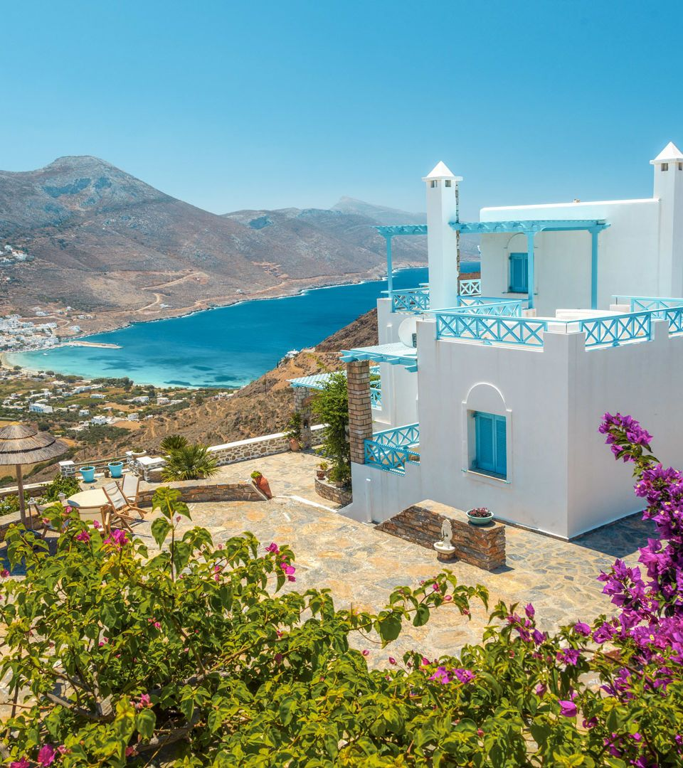

Slide 3
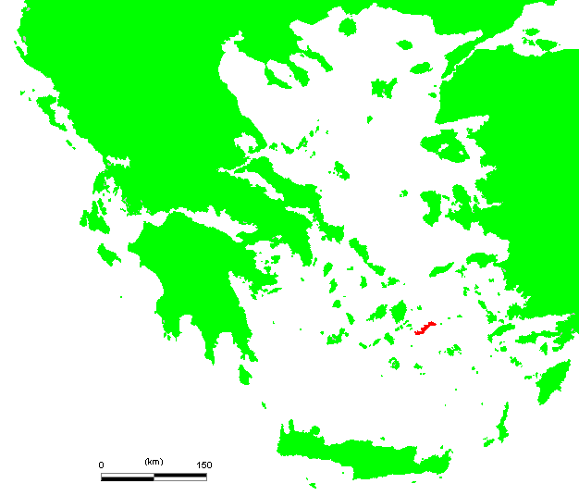
ΓΕΩΓΡΑΦΙΚΑ ΣΤΟΙΧΕΙΑ
Η Αμοργός είναι κυκλαδίτικο νησί του Αιγαίου Πελάγους. Πήρε το όνομά της από το φυτό αμοργίς, ένα είδος λιναριού από το οποίο φτιάχνονταν οι «άλικοι αμοργίδες», χιτώνες της Αμοργού. Βρίσκεται στο νοτιοανατολικό άκρο των Κυκλάδων, νοτιοανατολικά της Νάξου και σε απόσταση 136 ναυτικών μιλίων από τον Πειραιά. Η επιφάνειά της εκτιμάται στα 121,464 τ.χλμ., ενώ έχει μήκος ακτών 126 χιλιόμετρα. Είναι μακρόστενο νησί που εκτείνεται από ΝΔ προς ΒΑ με απότομη ορεινή μορφολογία εδάφους. Διαθέτει δύο φυσικά λιμάνια, τα Κατάπολα και την Αιγιάλη. Πρωτεύουσα είναι η Χώρα Αμοργού με κύριο λιμάνι τα Κατάπολα.

Slide 4
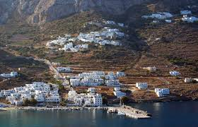
ΓΕΝΙΚΕΣ ΠΛΗΡΟΦΟΡΙΕΣ
Το ιδιαίτερα μεγάλο υψόμετρο του βραχώδους νησιού κάνει τη θέα της θάλασσας του Αιγαίου αφοπλιστική, ενώ οι παραλίες της Αμοργού με τα κρυστάλλινα, πεντακάθαρα νερά και τις σπηλιές τους μαγεύουν τον επισκέπτη.
Η Αμοργός αποτελεί ιδανικό προορισμό για πεζοπορία.Υπάρχουν
μονοπάτια που ξεκινούν ή/και καταλήγουν σε κάποιον οικισμό
και προσφέρουν στον επισκέπτη εκπληκτικές εικόνες φυσικού τοπίου.
Αυτό που σε αφορά για την Αμοργό είναι
τα μαγευτικά της νερά, τα γραφικά της καλντερίμια,
το μεθυστικό ηλιοβασίλεμα,
η ανεπιτήδευτη χαλαρότητα και όλα αυτά που αναδύει.
Βασικά η Αμοργός είναι το νησί των Κυκλάδων που έχει χαρακτήρα όσο κανένα άλλο.

Slide 5
Ιστορία
Από τα τέλη της 4ης χιλιετίας π.Χ υπάρχουν ίχνη ανθρώπινης παρουσίας στην Αμοργό. Κατά την αρχαιότητα η Αμοργός γίνεται ένα από τα σημαντικότερα κέντρα του Κυκλαδικού πολιτισμού. Αργότερα, κατά την μινωική εποχή, καταφθάνουν στο νησί πολλοί μινωίτες ιδρύοντας μία από τις πρώτες πόλεις του νησιού, τη Μινώα. Αργότερα, Ναξιώτες ιδρύουν την Αρκεσίνη, στη σημερινή περιοχή Καστρί και την ίδια εποχή Μιλήσιοι εγκαθίστανται στην Αιγιάλη, κοντά στο σημερινό χωριό Θολάρια. Αυτές ήταν κατά την αρχαιότητα οι σπουδαιότερες πόλεις του νησιού. Στους Ρωμαϊκούς χρόνους θα είναι τόπος εξορίας: επί Τιβερίου, το 23 μ.Χ. θα εξοριστεί ο Βέβιος Σειρήνος, ανθύπατος της Ισπανίας.^{[1][2]} Τα βυζαντινά χρόνια δέχεται επιδρομές Πειρατών ενώ ιδρύεται η μονή της Παναγίας της Χοζοβιώτισσας. Το 1207 την καταλαμβάνει ο Μάρκος Σανούδος και ξεκινά η περίοδος της Λατινοκρατίας έως το 1537 οπότε επέδραμε ο Χαιρεντίν Μπαρμπαρόσα και την έθεσε υπο Οθωμανική κυριαρχία (1537-1824). Οι Αμοργιανοί ασκούσαν την πειρατεία συστηματικά. Το νησί έχει την ιδιαιτερότητα να διατηρεί μεγάλο πλήθος επιφανών βυζαντινών επωνύμων. Μετά την επανάσταση του 1821 ενσωματώθηκε στο νεοσύστατο Ελληνικό κράτος ενώ λίγα χρόνια αργότερα η Αμοργός χρησιμοποιήθηκε πάλι ως τόπος εξορίας. Την περίοδο της κατοχής από τις δυνάμεις του Άξονα εντάσσεται αρχικά στην Ιταλική διοίκηση ενώ από το 1943 την διαδέχεται η Γερμανική έως την απελευθέρωση το 1944. Η φήμη του νησιού εκτοξεύτηκε με την προβολή της ταινίας "Tο Απέραντο Γαλάζιο" (Le Grand Bleu) σε σκηνοθεσία του Λυκ Μπεσόν η οποία γυρίστηκε κατά μεγάλο μέρος στην Αμοργό. Η Αμοργός αποτέλεσε και το πρώτο μέρος στην Ευρώπη που φιλοξένησε διεθνή κινηματογραφική παραγωγή, μετά την παγκόσμια πανδημία του κορονοϊού το 2020.^{[3]}

Slide 6
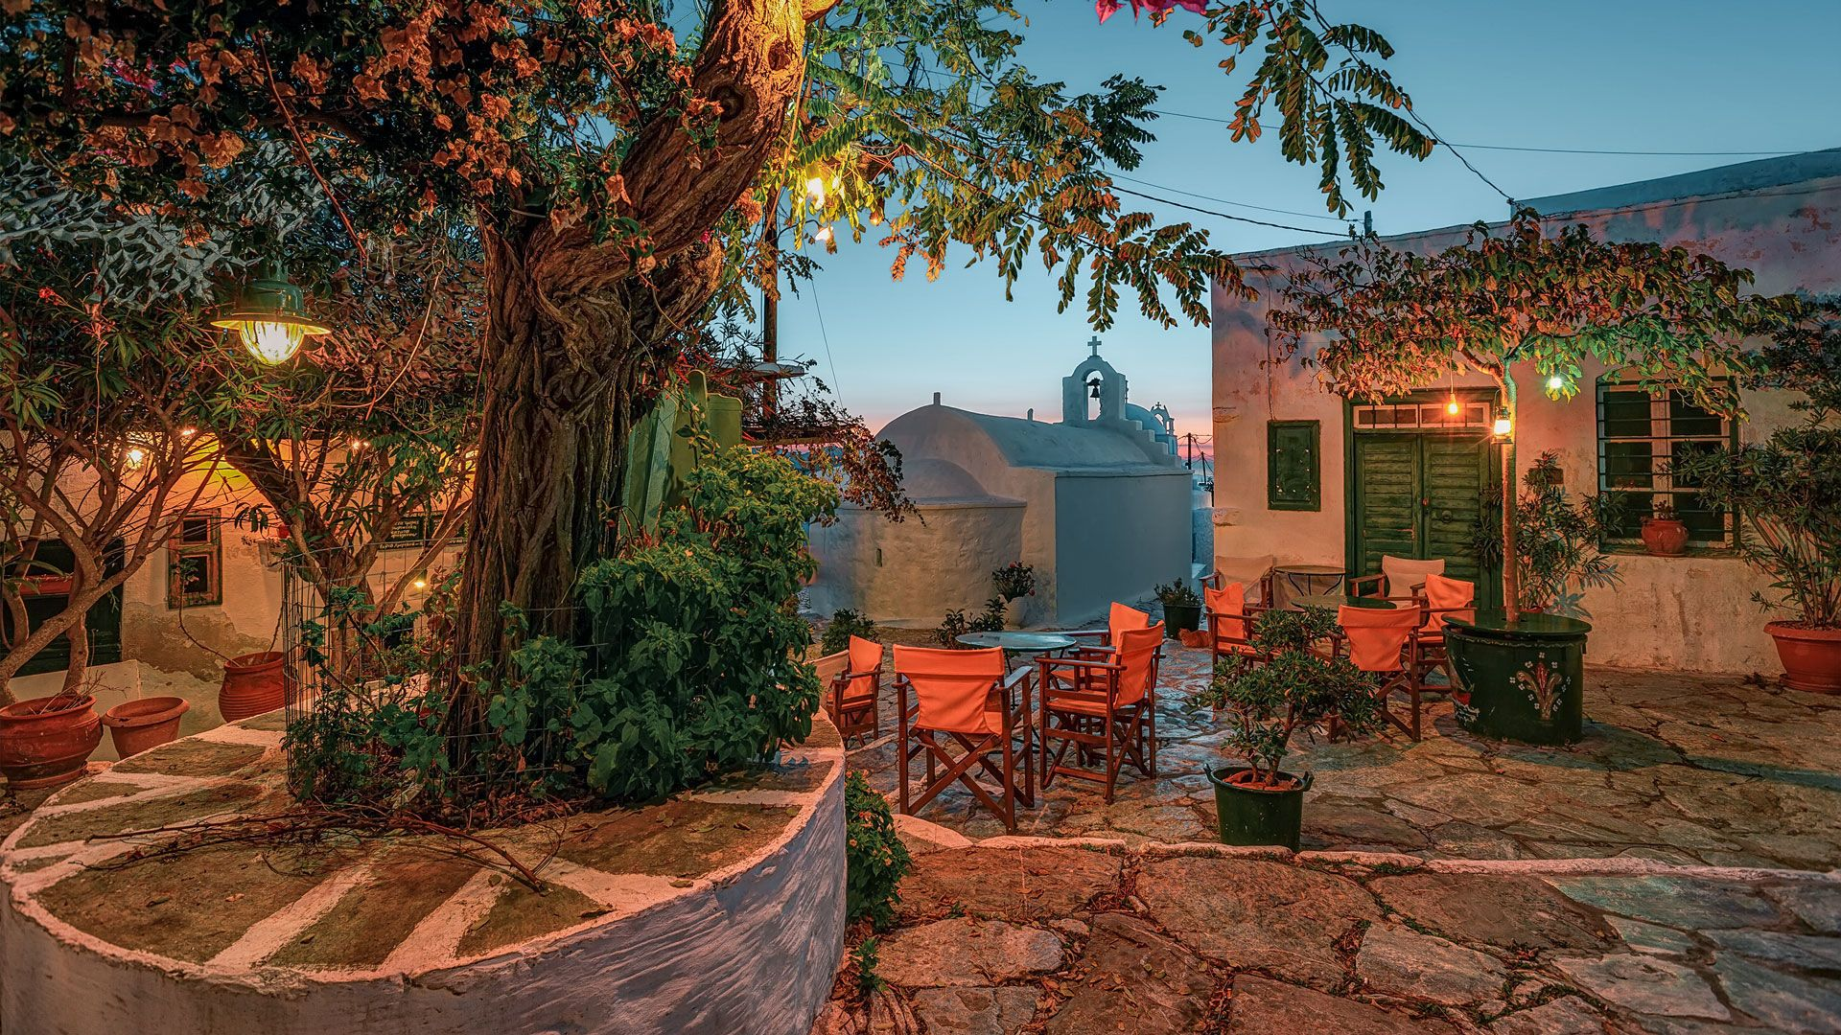
ΑΞΙΟΘΕΑΤΑ - ΜΟΥΣΕΙΑ

Slide 7
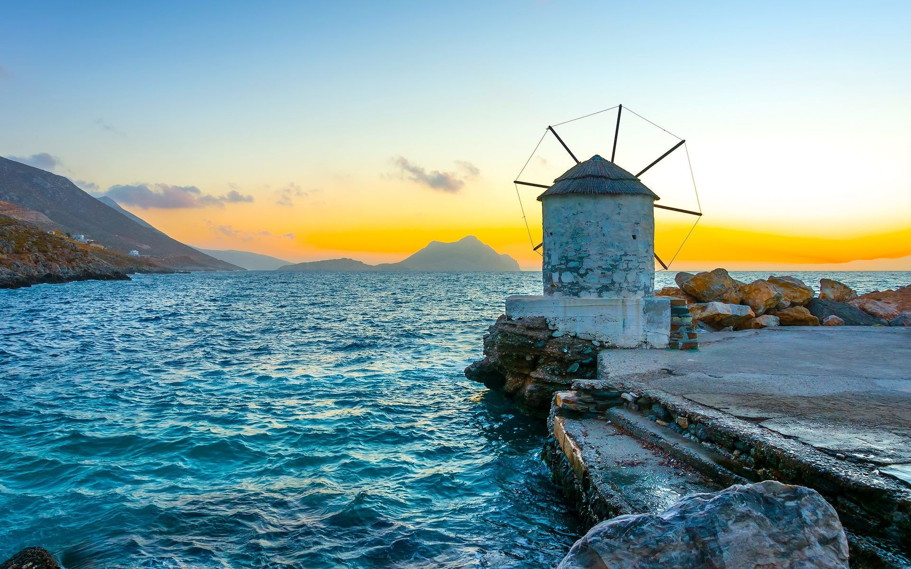
Notes:
Παλιός ανεμόμυλος στο λιμάνι

Slide 8
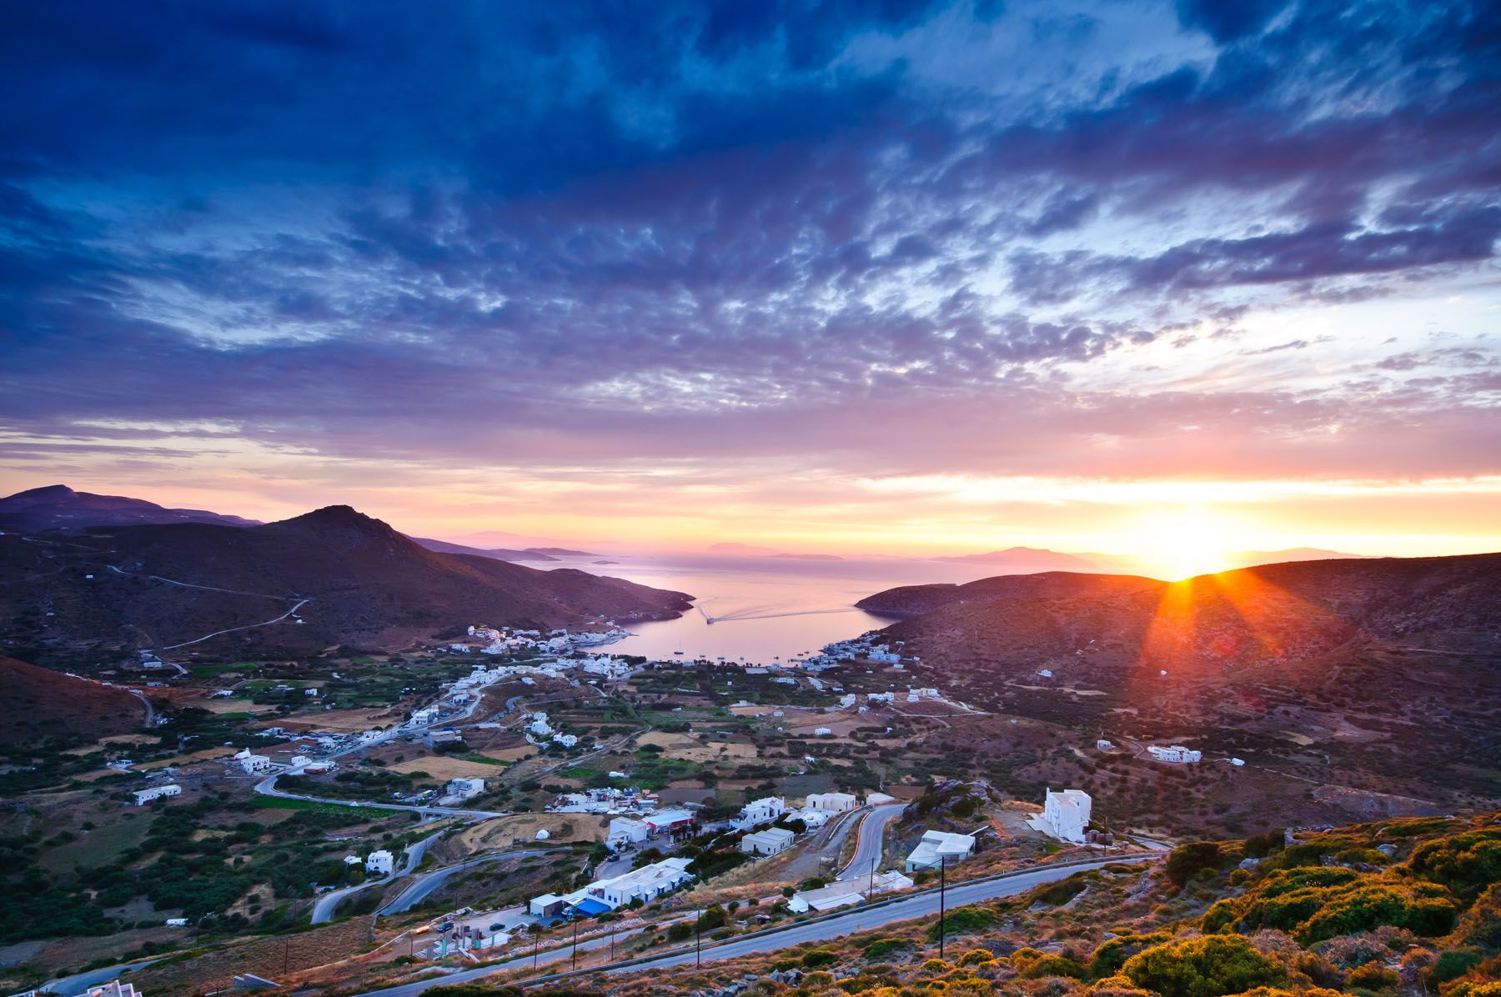
Notes:
θέα της Αμοργού από ψηλά

Slide 9
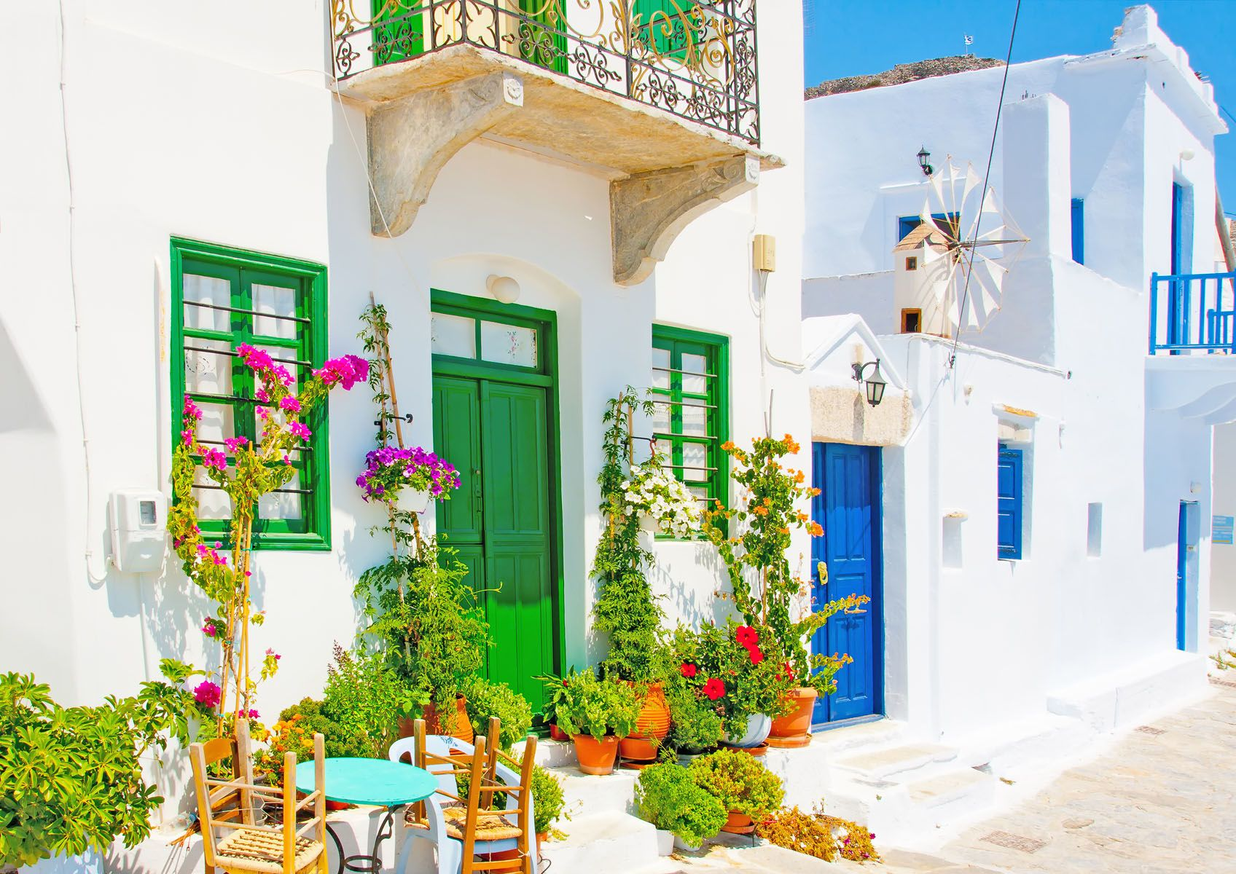
Notes:
Νησιώτικα σπίτια με μπλε και πράσινα παράθυρα.

Slide 10
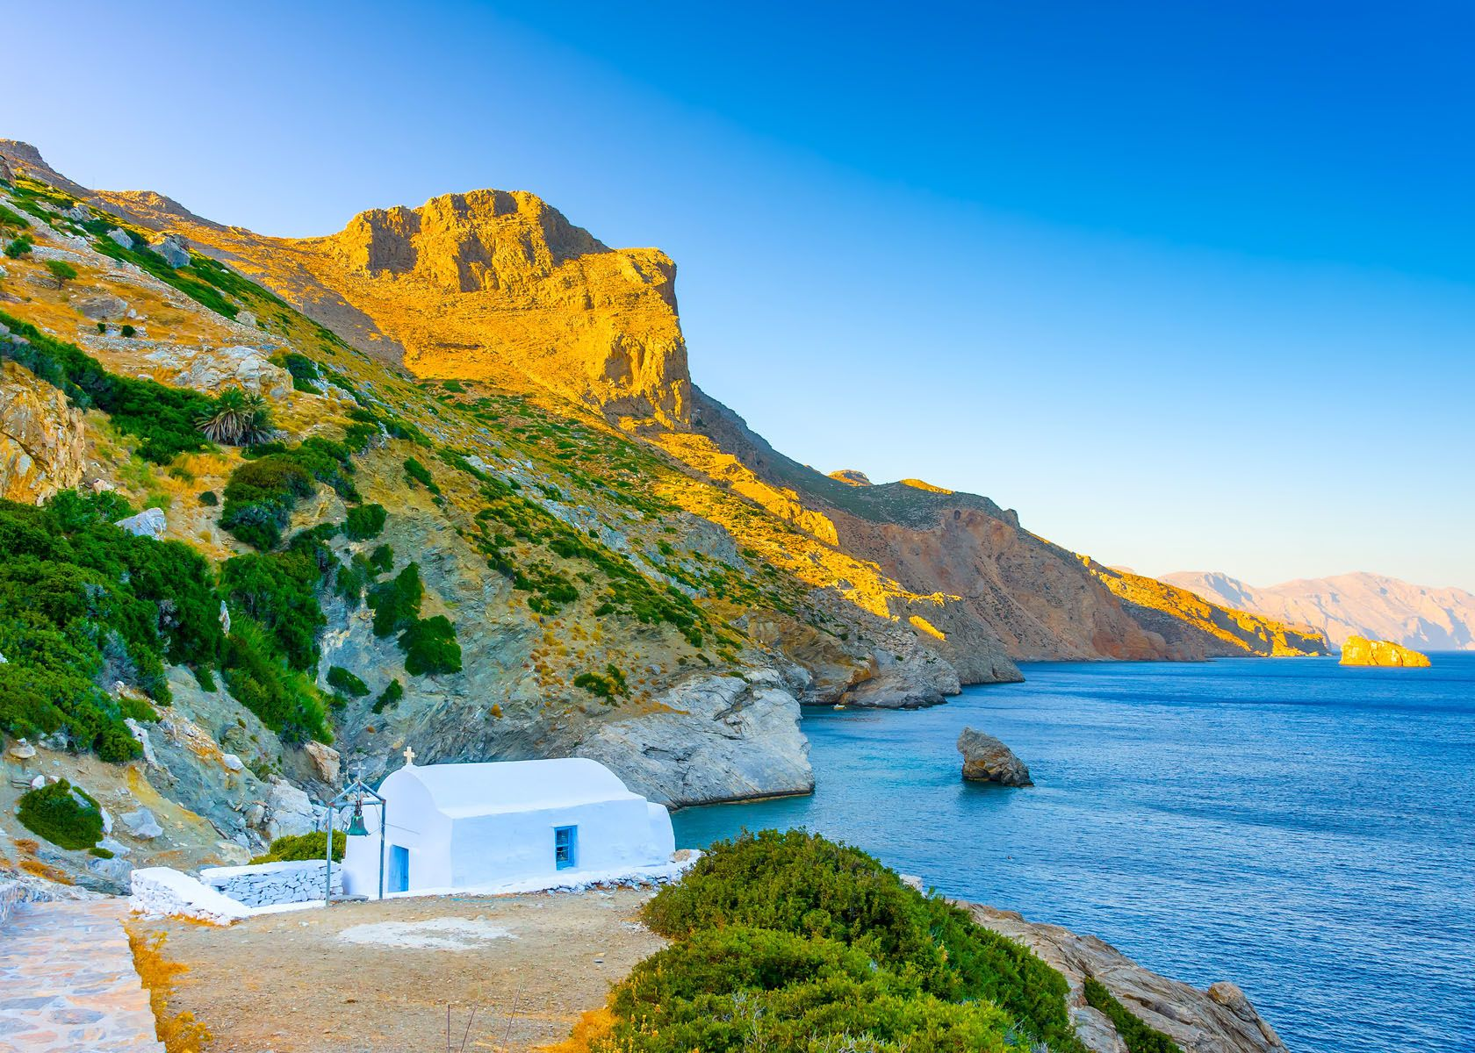
Notes:
Η Αγία Άννα της Αμοργού

Slide 11
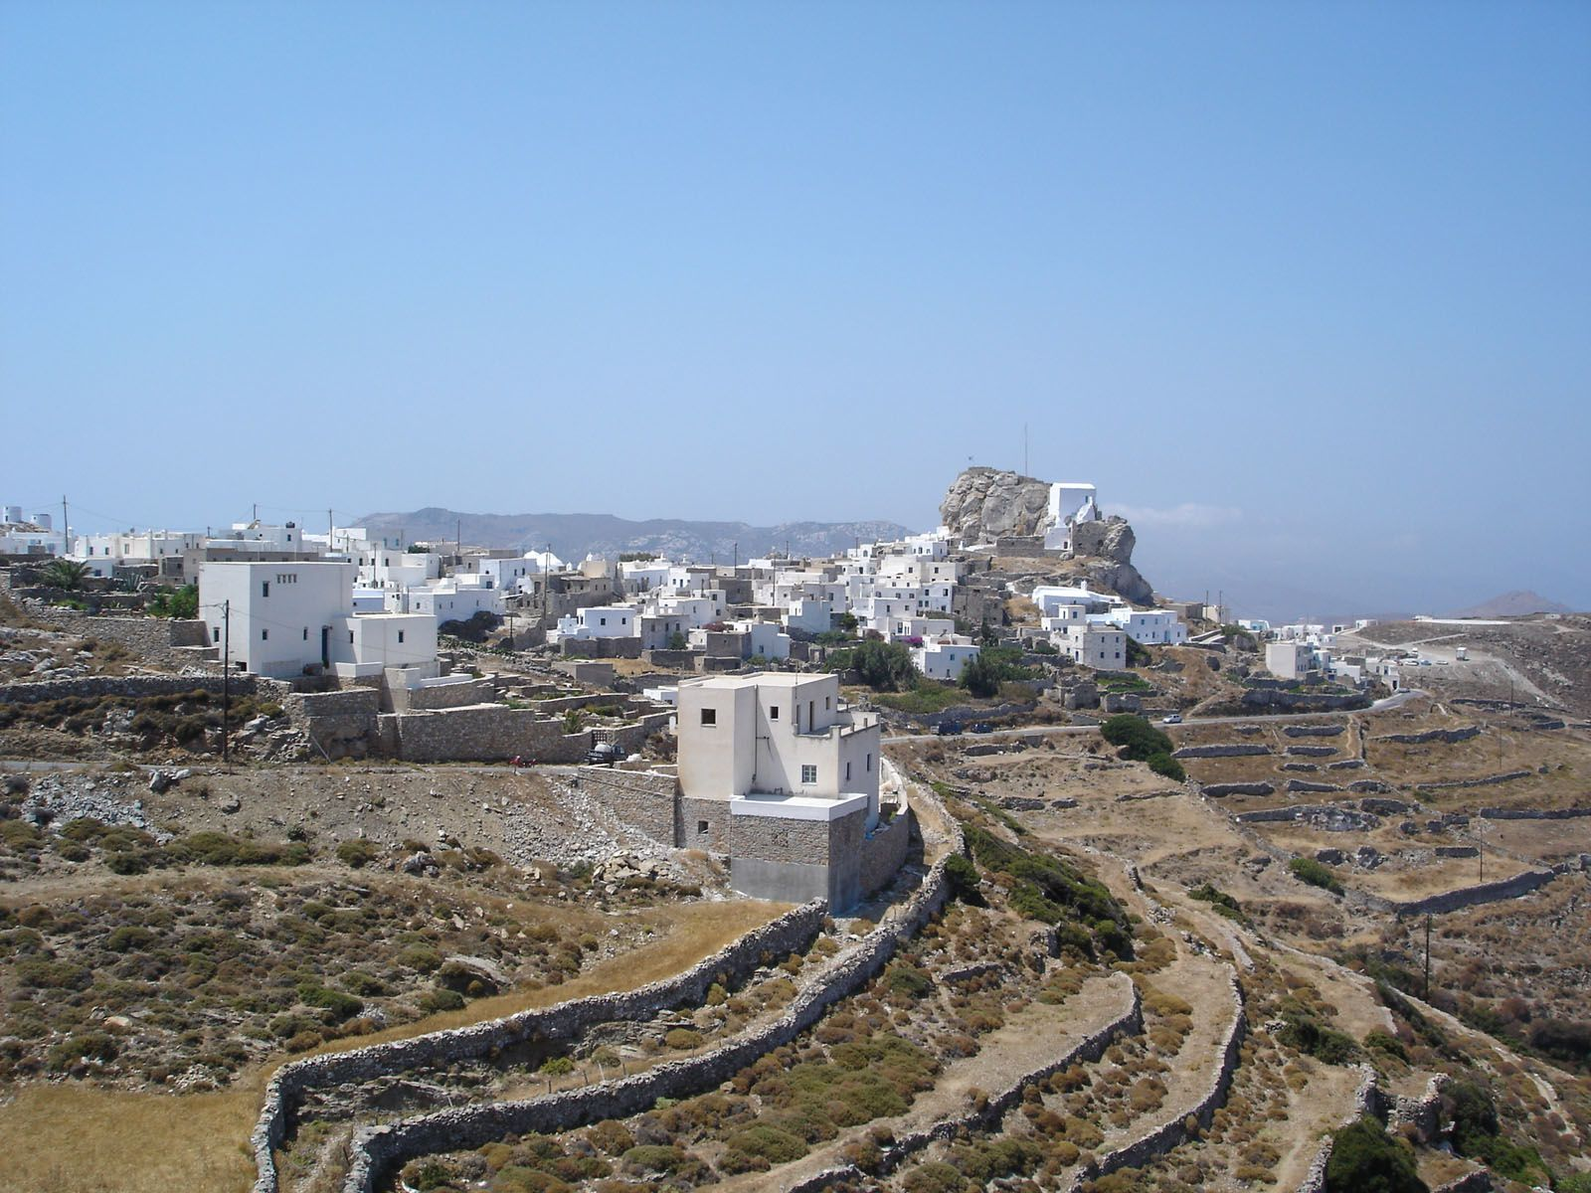
Notes:
Ο Πύργος του Γαβρά στην Αμοργό

Slide 12
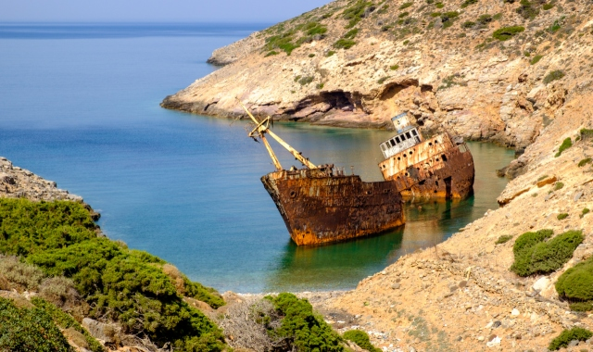

Slide 13
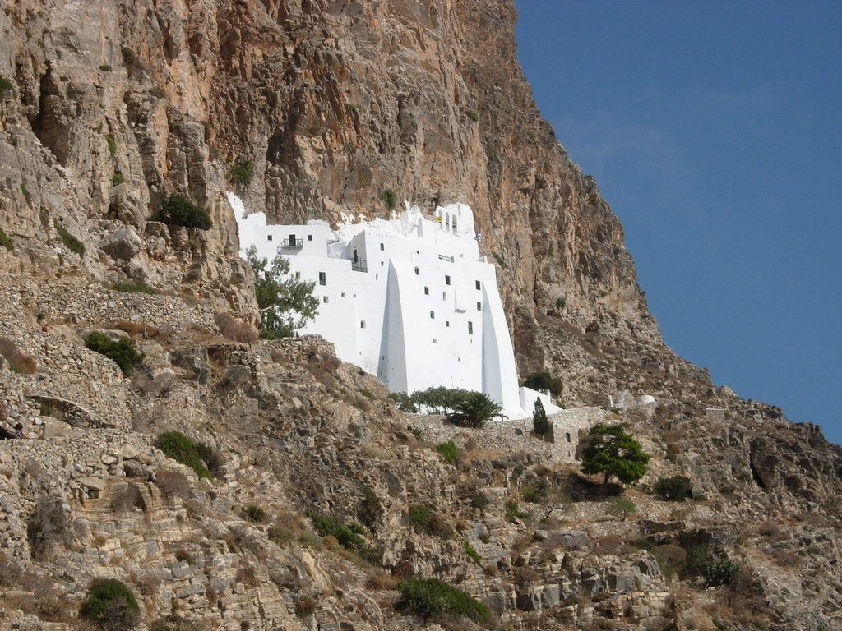
Notes:
Παναγιά η Χοζοβιώτισσα

Slide 15
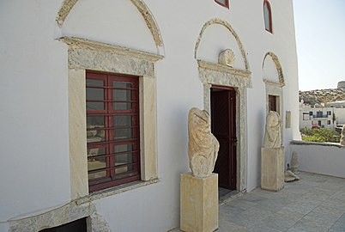
ΜΟΥΣΕΙΑ
Αρχαιολογικό Μουσείο της Αμοργού
Εκκλησιαστικό Μουσείο
Λαογραφικό Μουσείο

Slide 16
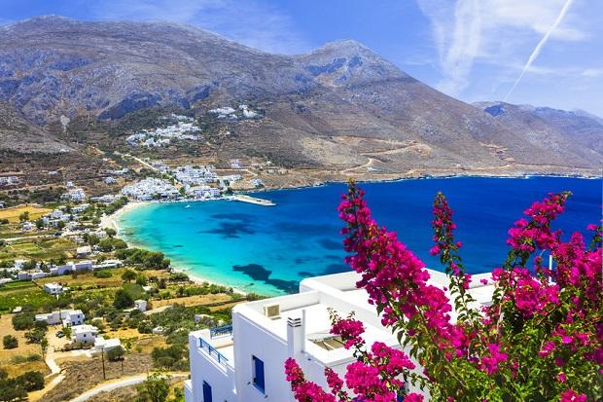
ΠΑΡΑΛΙΕΣ
Αγία Άννα: Η πιο διάσημη παραλία της Αμοργού. Κάνε βουτιές από τα βραχάκια στα κρυστάλλινα βαθιά νερά και απόλαυσε τη θέα. Μην ξεχάσεις τη μάσκα σου!
Μούρος: Από τις πιο όμορφες παραλίες της Αμοργού. Υπέροχος βυθός, καταγάλανα νερά και βραχώδες τοπίο συνθέτουν το μαγευτικό σκηνικό. Η πρόσβαση γίνεται από μονοπάτι και πάνω από την παραλία υπάρχει ταβερνάκι με καταπληκτική θέα! Η παραλία δεν έχει σκιά.
Άγιος Παύλος: Ήρεμη παραλία με γαλανά νερά, άμμο και βότσαλα. Υπάρχει και ταβέρνα.
Άγιος Παντελεήμων: Ήσυχη παραλία κοντά στα Κατάπολα. Είναι βραχώδης και η πρόσβαση γίνεται από μονοπάτι.
Αιγιάλη: Η παραλία δίπλα στον ομώνυμο οικισμό, έχει λευκή ψιλή άμμο και κρυστάλλινα νερά. Ένα τμήμα της είναι οργανωμένο με ξαπλώστρες και ομπρέλες. Υπάρχουν, επίσης, μπαρ, καφέ και καφενεία.

Slide 17
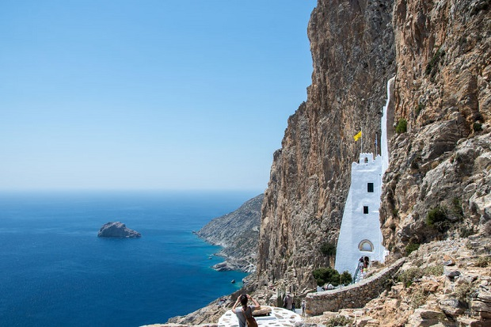
Μικρή Βλυχάδα: Βρίσκεται κοντά στα Κατάπολα και είναι από τις λιγότερο γνωστές παραλίες του νησιού. Η πρόσβαση είναι δύσκολη και γίνεται από μονοπάτι ή με καΐκι, αλλά η ομορφιά της παραλίας θα σε ανταμείψει!
Παραλία της Καλοταρίτισσας: Η χρυσή αμμουδιά και τα ονειρεμένα ρηχά νερά κάνουν αυτήν την παραλία να ξεχωρίζει από τις υπόλοιπες της Αμοργού με την άγρια ομορφιά τους.
Παραδείσια: Ένας μικρός παράδεισος! Πανέμορφη παραλία με άμμο, βότσαλα και καταγάλανα νερά, ιδανική για ήσυχες στιγμές δίπλα στο κύμα.
Γραμβούσα: Πρόκειται για την παραλία στο νησάκι της Γραμβούσας, στο οποίο μπορείς να φτάσεις με καραβάκι. Κρυστάλλινα νερά και εξωτική ομορφιά σε περιμένουν!
Νικουριά: Το νησάκι που βρίσκεται απέναντι από τον Άγιο Παύλο προσφέρει πολλές επιλογές για μπάνιο σε παρθένα καταγάλανα νερά!
Μαλτέζι: Βρίσκεται κοντά στα Κατάπολα και είναι προσβάσιμη είτε με τα πόδια (30-40 λεπτά) είτε με καραβάκι. Η παραλία είναι οργανωμένη και διαθέτει καντίνα.
Λεβρωσσός: Παραλία με άμμο, γαλαζοπράσινα νερά και αρμυρίκια για σκιά. Μπορεί να συναντήσεις και γυμνιστές.

Slide 18
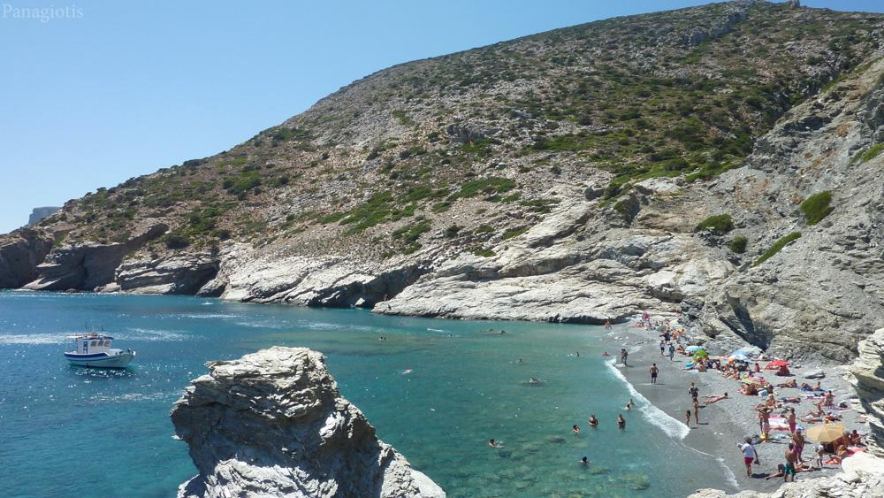
ΕΚΔΗΛΩΣΕΙΣ - ΠΑΝΗΓΥΡΙΑ
Διασκέδαση στην Αμοργό
Οι νύχτες στην Αμοργό είναι γεμάτες ζωντάνια και κέφι. Στο νησί γίνονται πολλά πανηγύρια όλο τον χρόνο, ενώ κατά τους καλοκαιρινούς μήνες κέντρα της νυχτερινής ζωής είναι η Αιγιάλη και η Χώρα. Η Αμοργός φιλοξενεί μερικά από τα πιο ιστορικά μπαρ του Αιγαίου, αλλά και κάποια από τα πιο μεγάλα φεστιβάλ του καλοκαιριού.

Slide 19
ΤΟΠΙΚΑ ΠΡΟΪΟΝΤΑ - ΦΑΓΗΤΑ - ΓΛΥΚΑ - ΠΟΤΑ
Η Αμοργός φημίζεται για την πεντανόστιμη παραδοσιακή κουζίνα της και, φυσικά, για το διάσημο ρακόμελο. Στο νησί παράγονται προϊόντα εξαιρετικής ποιότητας, όπως γαλακτοκομικά, ρακή, όσπρια και σουσάμι. Κάποιες τοπικές λιχουδιές που πρέπει να δοκιμάσεις όσο είσαι στην Αμοργό είναι:
Πατατάτο
Ξιδάτο
Κοφτό
Παστέλι
Ξεροτήγανα
Ψημένη ρακή

Slide 20
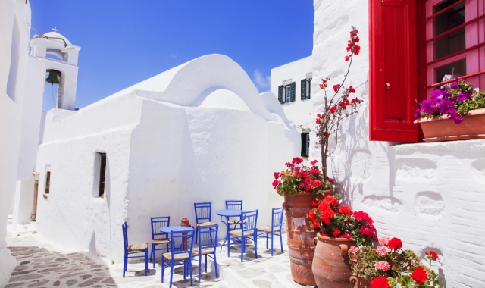
Χρήσιμες πληροφορίες και τηλέφωνα για την Αμοργό
Στην Αμοργό θα βρεις αρκετές υποδομές για τους επισκέπτες. Στη Χώρα υπάρχει κέντρο υγείας, ενώ περιφερειακά ιατρεία διαθέτουν η Αιγιάλη, η Αρκεσίνη και τα Κατάπολα. ΑΤΜ υπάρχουν στην Αιγιάλη, στη Χώρα και στα Κατάπολα, όπως, επίσης, και supermarket. Πρατήρια βενζίνης θα βρεις σε διάφορα σημεία του νησιού. Από τον Μάιο μέχρι τον Οκτώβριο λειτουργούν τακτικά δρομολόγια ΚΤΕΛ που συνδέουν τη Χώρα με τα λιμάνια, τα χωριά και τις παραλίες της Αμοργού.

Slide 21
Όσον αφορά τη διαμονή, υπάρχουν δωμάτια και ξενοδοχεία στους βασικούς οικισμούς, αλλά και σε μικρότερα χωριά της Αμοργού. Στο νησί μπορείς να κάνεις και οργανωμένο camping: τα 2 πιο γνωστά camping του νησιού είναι το δημοτικό camping στα Κατάπολα και το camping της Αιγιάλης. Καθώς τους καλοκαιρινούς μήνες η ζήτηση είναι αρκετά αυξημένη, προτείνουμε να κλείσεις ακτοπλοϊκά και διαμονή στην Αμοργό το νωρίτερο δυνατό!
ΤΗΛΕΦΩΝΑ: Λιμεναρχείο Καταπόλων: 2285074100
Λιμεναρχείο Αιγιάλης: 2285073620
Κέντρο Υγείας Αμοργού: 2285071207
Κέντρο Εξυπηρέτησης Πολιτών: 2285074100
Δήμος Αμοργού: 2285360200
Αστυνομία Αμοργού: 2285071210
Φαρμακεία Αμοργού: 2285073173 / 22850 74042

Slide 22
Δρομολόγια πλοίων και ακτοπλοϊκά εισιτήρια για Αμοργό
Η Αμοργός συνδέεται με την Αθήνα με συχνά δρομολόγια πλοίων από το λιμάνι του Πειραιά καθ' όλη τη διάρκεια του χρόνου. Τακτικές ακτοπλοϊκές συνδέσεις υπάρχουν και από την Αμοργό για τη Νάξο. Η Αμοργός διαθέτει 2 λιμάνια, τα Κατάπολα στα νοτιοδυτικά του νησιού και την Αιγιάλη στη βορειοδυτική πλευρά. Και τα δυο λιμάνια εξυπηρετούν δρομολόγια πλοίων από την Αθήνα και τα κοντινά νησιά των Κυκλάδων.
Το δρομολόγιο Πειραιάς - Αμοργός διαρκεί από περίπου 7 έως 9 ώρες με συμβατικό πλοίο και από 5,5 έως 6,5 ώρες με ταχύπλοο. Μπορείς, επίσης, να φτάσεις εύκολα με πλοίο από την Αθήνα στην Αμοργό με ενδιάμεσο προορισμό το λιμάνι της Νάξου. Το δρομολόγιο Νάξος - Αμοργός εκτελείται όλο το χρόνο. Κατά τους καλοκαιρινούς μήνες, υπάρχουν πολλά καθημερινά δρομολόγια και προς τα 2 λιμάνια της Αμοργού. Το ταξίδι κρατάει από 1 ώρα 20 λεπτά έως 4 ώρες ανάλογα με το πλοίο που θα επιλέξεις και τις στάσεις του δρομολογίου.

Slide 23
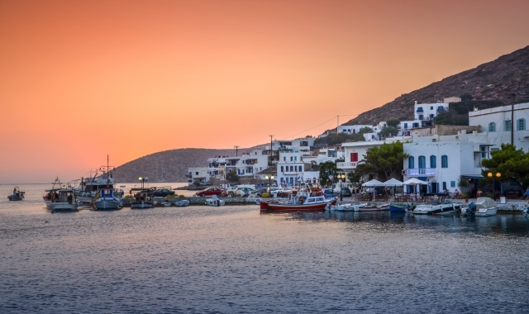
Notes:
Ο ήλιος δύει στα Κατάπολα.

Slide 24
Το υλικό της παρουσίασης αντλήθηκε εξ ολοκλήρου από το Διαδίκτυο και πιο συγκεκριμένα από τις εξής ιστοσελίδες:
https://www.gnoristetinellada.gr/politismos/mouseia/2528-arxaiologiko-mouseio-amorgoy
https://www.tripadvisor.com.gr/Tourism-g189423-Amorgos_Cyclades_South_Aegean-Vacations.html
https://www.ferryhopper.com/el/destinations/amorgos
https://www.discovergreece.com/el/cyclades/amorgos
https://www.oneman.gr/life/22-protaseis-gia-thn-amorgo/
https://el.wikipedia.org/wiki/%CE%91%CE%BC%CE%BF%CF%81%CE%B3%CF%8C%CF%82
https://upload.wikimedia.org/wikipedia/commons/6/65/GR_Amorgos.PNG
http://www.visitgreece.gr/el/greek_islands/amorgos
http://hellas-beach.gr/2015/11/17/amorgos-mouros/
Η παρουσίαση δημιουργήθηκε την 24η Μαρτίου 2021 από τον κ. Καλομοίρη Γεώργιο ΠΕ 02.

Slide 25
